Slide 1


TIẾT 13,14,15 – VIẾT BÀI VĂN:
Kể lại một truyền thuyết
hoặc cổ tích

Slide 2
I. ĐỊNH HƯỚNG
1. ĐỀ BÀI: Viết bài văn kể lại 1 truyền thuyết/cổ tích
2. CÁC YÊU CẦU:
1
Dùng lời văn của mình.
2
Không chép lại nguyên văn.
3
Có thể thay đổi từ ngữ, cách đặt câu, thêm 1 vài chi tiết hoặc nêu ra 1 kết thúc khác theo hình dung của mình.

Slide 3
II. THỰC HÀNH
1
Chuẩn bị
2
Tìm ý và lập dàn ý
3
Viết bài
4
Kiểm tra và chỉnh sửa bài viết
* Mẫu dàn bài kể lại truyền thuyết “Thánh Gióng” (SGK/29)

Slide 4
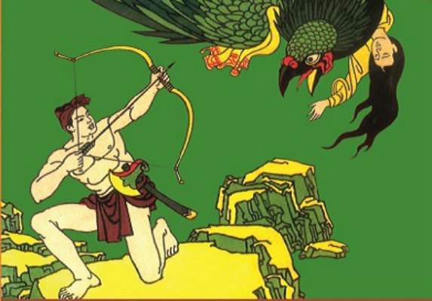
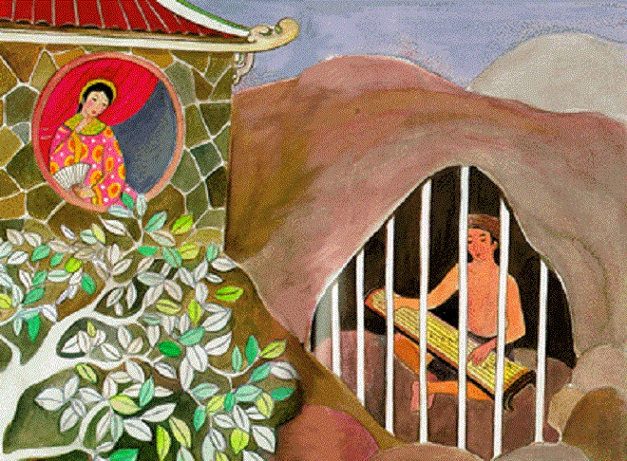
III. LUYỆN TẬP
Hãy viết bài văn bằng lời của mình để kể lại truyện truyền thuyết “Thánh Gióng” hoặc cổ tích “Thạch Sanh”.

